Slide 1

Il modello AGRIDE per la valutazione del danno alluvionale al settore agricolo
Anna Rita Scorzini, Milano, 11 Giugno 2019

Slide 2
Un modello di danno per l’agricoltura: motivazioni
Ridotta disponibilità in letteratura di modelli per la valutazione del danno al settore agricolo per tre principali ragioni:
(Percepita) minore importanza dei danni all’agricoltura rispetto agli altri settori
Scarsa disponibilità di dati empirici ex-post su cui basare lo sviluppo di modelli di danno
Incentivi assicurativi al settore agricolo hanno indotto molte pubbliche amministrazioni responsabili per il ristoro dei danni a porre minore attenzione al settore agricolo
I modelli esistenti non sono pochi solo dal punto di vista quantatitavo, ma spesso sono anche scarsamente documentati, basati su ipotesi estremamente semplificate e/o con applicabilità a scala locale
Obiettivo
Sviluppo di un modello concettuale per la valutazione del danno al settore agricolo, attraverso un approccio expert-based
AGRIDE
A.R. Scorzini

Slide 3
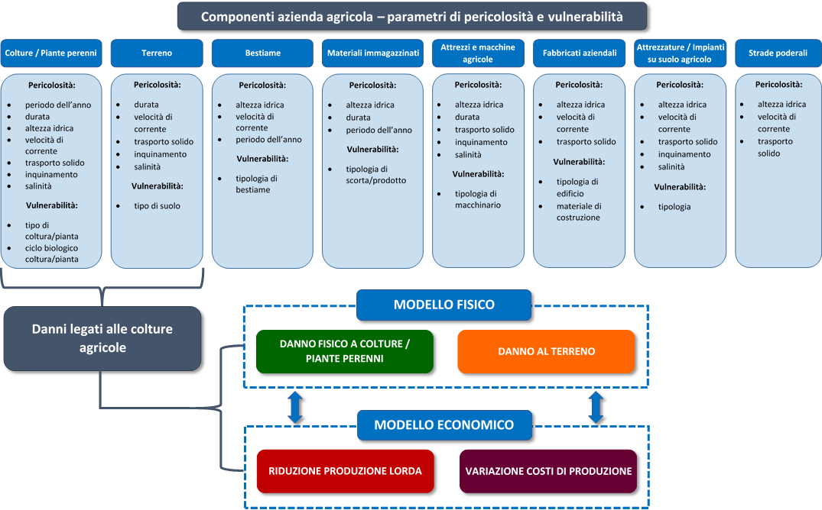
Un modello di danno per l’agricoltura: motivazioni
A.R. Scorzini

Slide 4
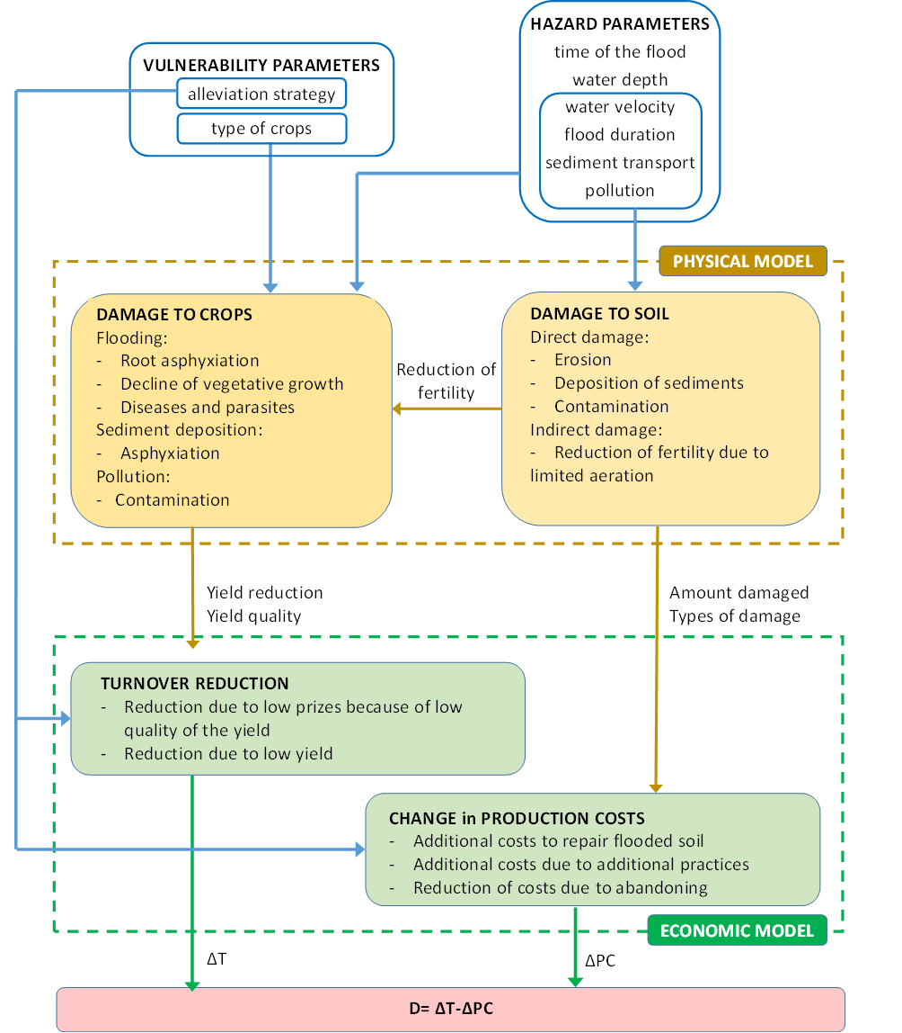
Il modello concettuale di AGRIDE-c
Danno fisico alle colture e al suolo
Danno economico per
l’attività agricola
A.R. Scorzini

Slide 5
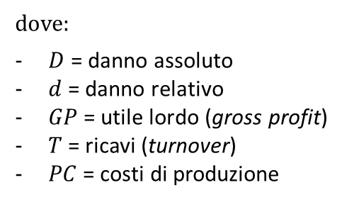

Il modello concettuale di AGRIDE-c
$$D={GP}_{noflood}−{GP}_{flood}=∆T−∆PC$$
$$d=\frac{D}{{GP}_{noflood}}$$
dove:
$D$ = danno assoluto
$d$ = danno relativo
$GP$= utile lordo (gross profit)
$T$= ricavi (turnover)
$PC$= costi di produzione
A.R. Scorzini

Slide 6

Il modello concettuale di AGRIDE-c
La struttura del modello concettuale ha validità generale
e può quindi essere applicata in contesti diversi
I singoli modelli devono necessariamente essere specializzati al contesto analizzato, essendo il danno alle colture funzione di una serie di variabili non generalizzabili (clima, calendari colturali, rese e prezzi delle colture, modalità e costi delle operazioni colturali)
Esempio di implementazione di AGRIDE-c
per la Pianura Padana
A.R. Scorzini

Slide 7
AGRIDE-c per la Pianura Padana
1. Caratteristiche idrauliche e di vulnerabilità
Provincia di Lodi assunta come rappresentativa in termini di caratteristiche dei fenomeni alluvionali e delle coltivazioni
presenti nella Pianura Padana
Caratteristiche fenomeni alluvionali
Analisi dell’evento del Novembre 2002 → riverine flood: altezze d’acqua medio/alte, velocità medio/basse, trasporto solido limitato, inquinanti occasionali
Parametri idraulici considerati nell’implementazione:
Altezza d’acqua
Durata
Periodo (mese) di accademento dell’evento
Colture prevalenti:
mais
grano
orzo
foraggio
Tipologie delle colture (vulnerabilità)
Analisi dati catastali in un buffer of 1 km lungo il corso dell’Adda
A.R. Scorzini

Slide 8
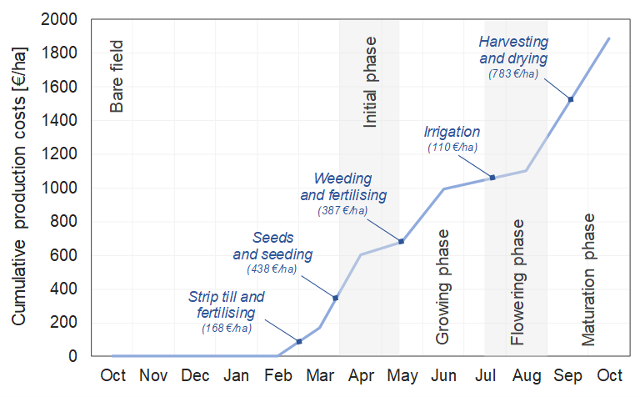
AGRIDE-c per la Pianura Padana
2. Caratterizzazione dello Scenario 0 (“no flood”)
Stima dell’utile di esercizio per ettaro per l’azienda in condizioni normali
GP= resa ∙ prezzo di vendita
Ricavo annuale
+
$$D={GP}_{noflood}−{GP}_{flood}=∆T−∆PC$$
Contributi EU (ad es. per rotazioni colturali, minima lavorazione, etc)
Distribuzione dei costi di produzione (pratiche colturali) nell’anno
Costi di produzione nell’anno
+
Costi fissi (es. costi di gestione)
A.R. Scorzini

Slide 9
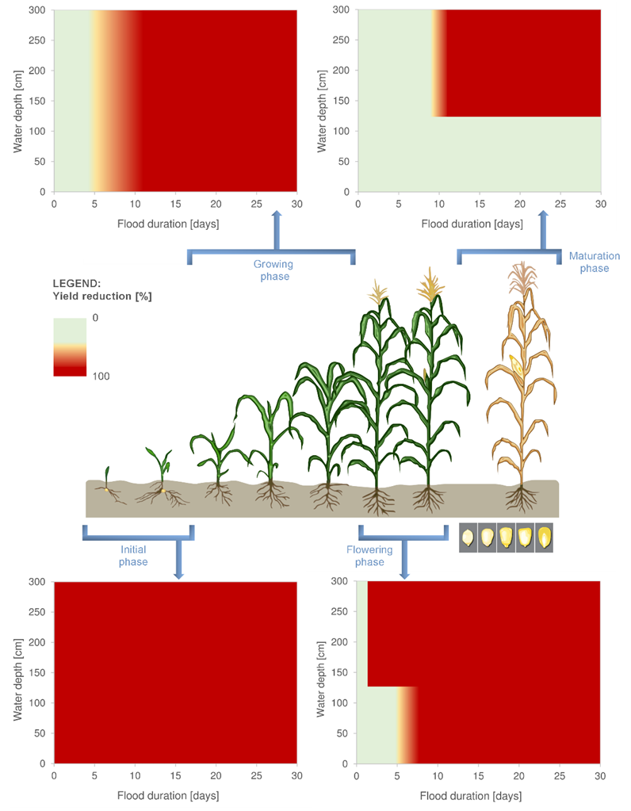
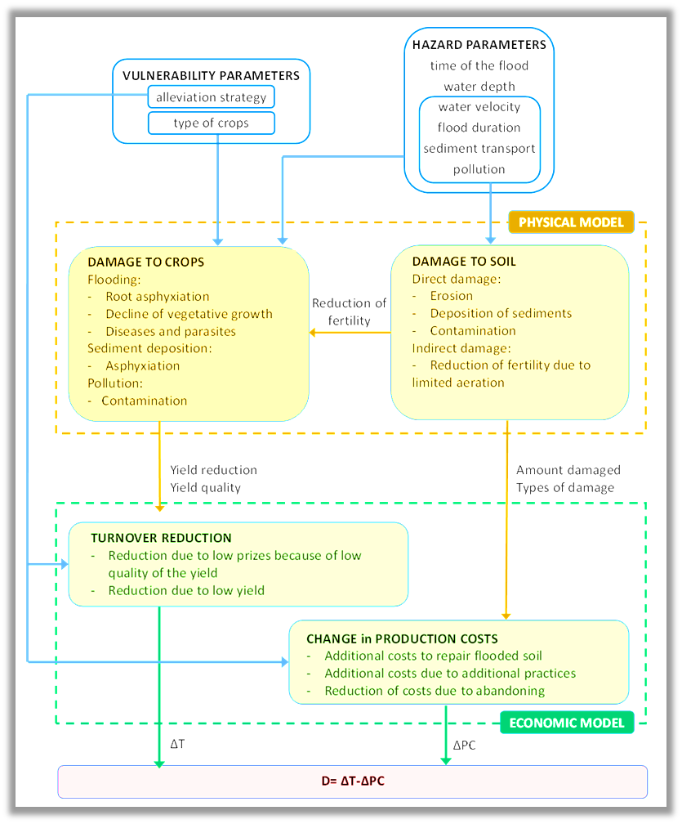
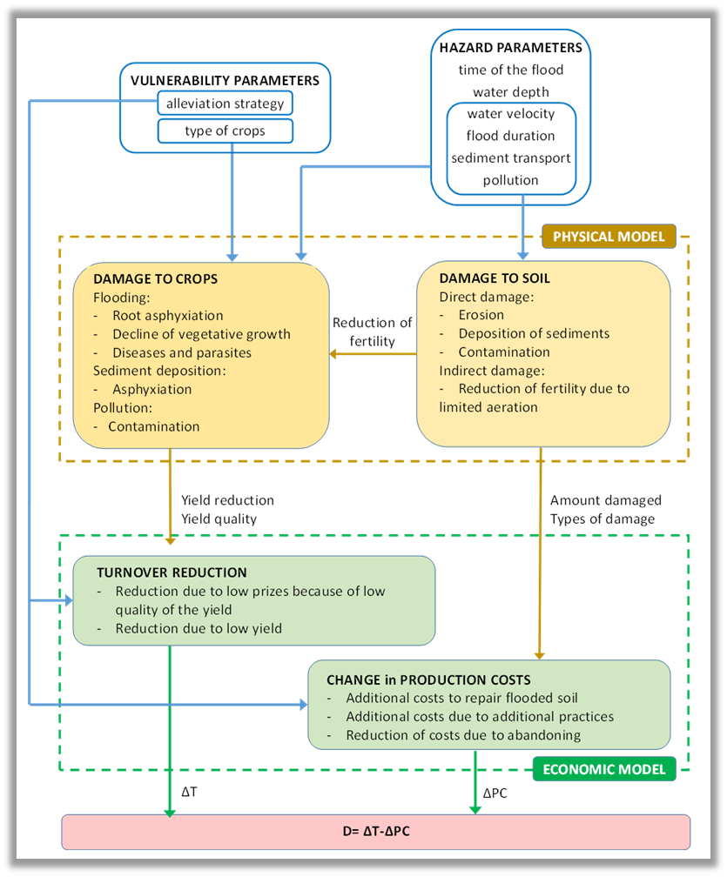

AGRIDE-c per la Pianura Padana
3. Modello fisico: danno alle colture e al suolo
Danno alle colture
Riduzione di resa in funzione di altezza d’acqua e durata, per diversi stadi vegetativi della coltura (adattato da Agenais et al., 2013)
Danno al suolo
Modello semplificato, non parametrizzato in funzione delle variabili di hazard
Espresso attraverso un costo fisso di ripristino per ettaro (i.e. rimozione dei sedimenti e livellamento terreno)
A.R. Scorzini

Slide 10
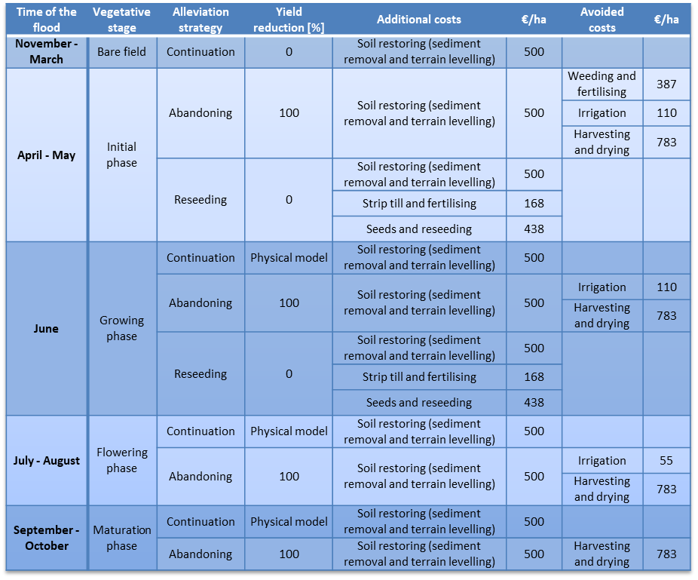

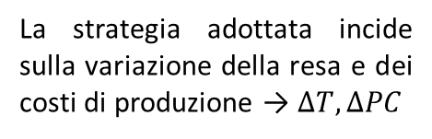
AGRIDE-c per la Pianura Padana
4. Modello economico: variazione ricavi e costi di produzione (“flood”)
In funzione del danno fisico subito dalla coltura, l’azienda agricola può adottare
3 strategie:
Proseguimento della coltura
Abbandono della coltura
Risemina
La strategia adottata incide sulla variazione della resa e dei costi di produzione → $∆T,∆PC$
A.R. Scorzini

Slide 11
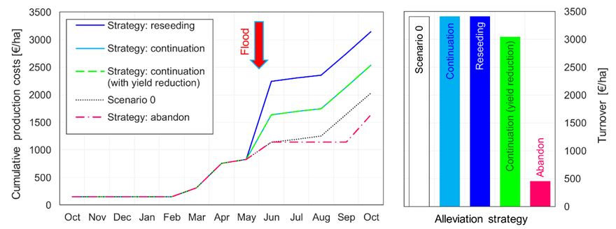
AGRIDE-c per la Pianura Padana
5. Stima del danno economico per diversi scenari
Calcolati sulla base della riduzione della resa e della variazione dei costi di produzione
$$D=D(mese,h,d, strategia)=∆T−∆PC$$
Esempio (mais):
Cumulate dei costi di produzione nell’anno e ricavi nello Scenario 0 e nel caso di alluvione in Giugno con durata 5 giorni, per diverse strategie
A.R. Scorzini

Slide 12
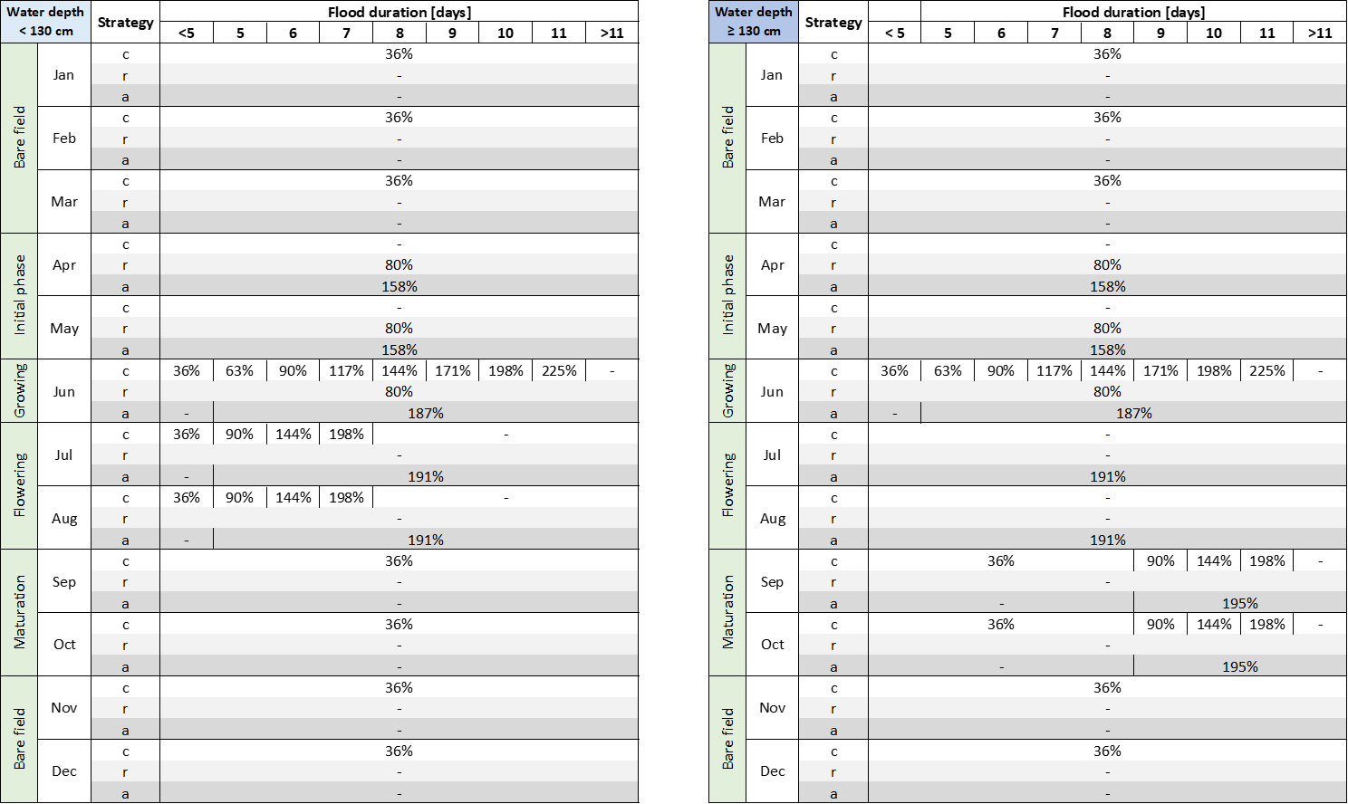
La struttura del progetto
Combinazione
possibili scenari
Esempio risultati
(mais, min lavorazione)
Danno relativo
A.R. Scorzini

Slide 13
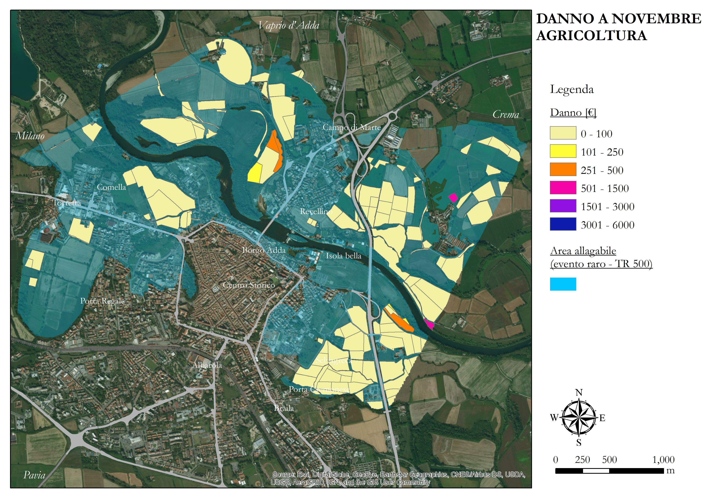
AGRIDE-c a supporto della pianificazione di bacino
N.B.: in agricoltura
Vulnerabilità = f (mese evento)
A.R. Scorzini

Slide 14
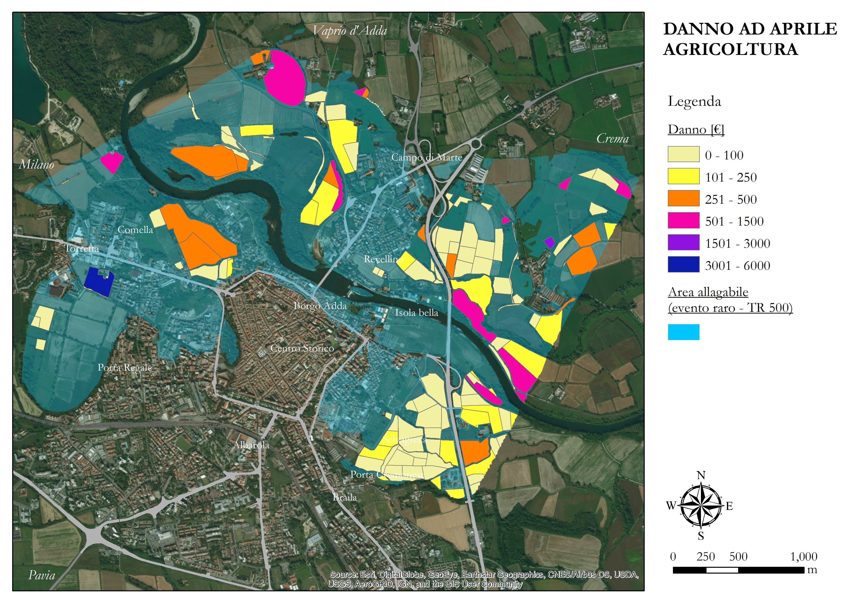
AGRIDE-c a supporto della pianificazione di bacino
N.B.: in agricoltura
Vulnerabilità = f (mese evento)
A.R. Scorzini

Slide 15
AGRIDE-c: applicazione alla meso e micro-scala
Micro-scala: per ciascuna particella agricola % di superficie destinate ad una specifica coltura
Meso-scala: coltura prevalente per ciascuna particella
Risultati consistenti
alle due scale
A.R. Scorzini
Notes:
range di incertezza micro legato a tipologia di lavorazione e avvicendamento

Slide 16
AGRIDE-l: un modello di danno per il settore zootecnico
Produzione del latte negli allevamenti bovini
Costruzione del modello concettuale
A.R. Scorzini

Slide 17
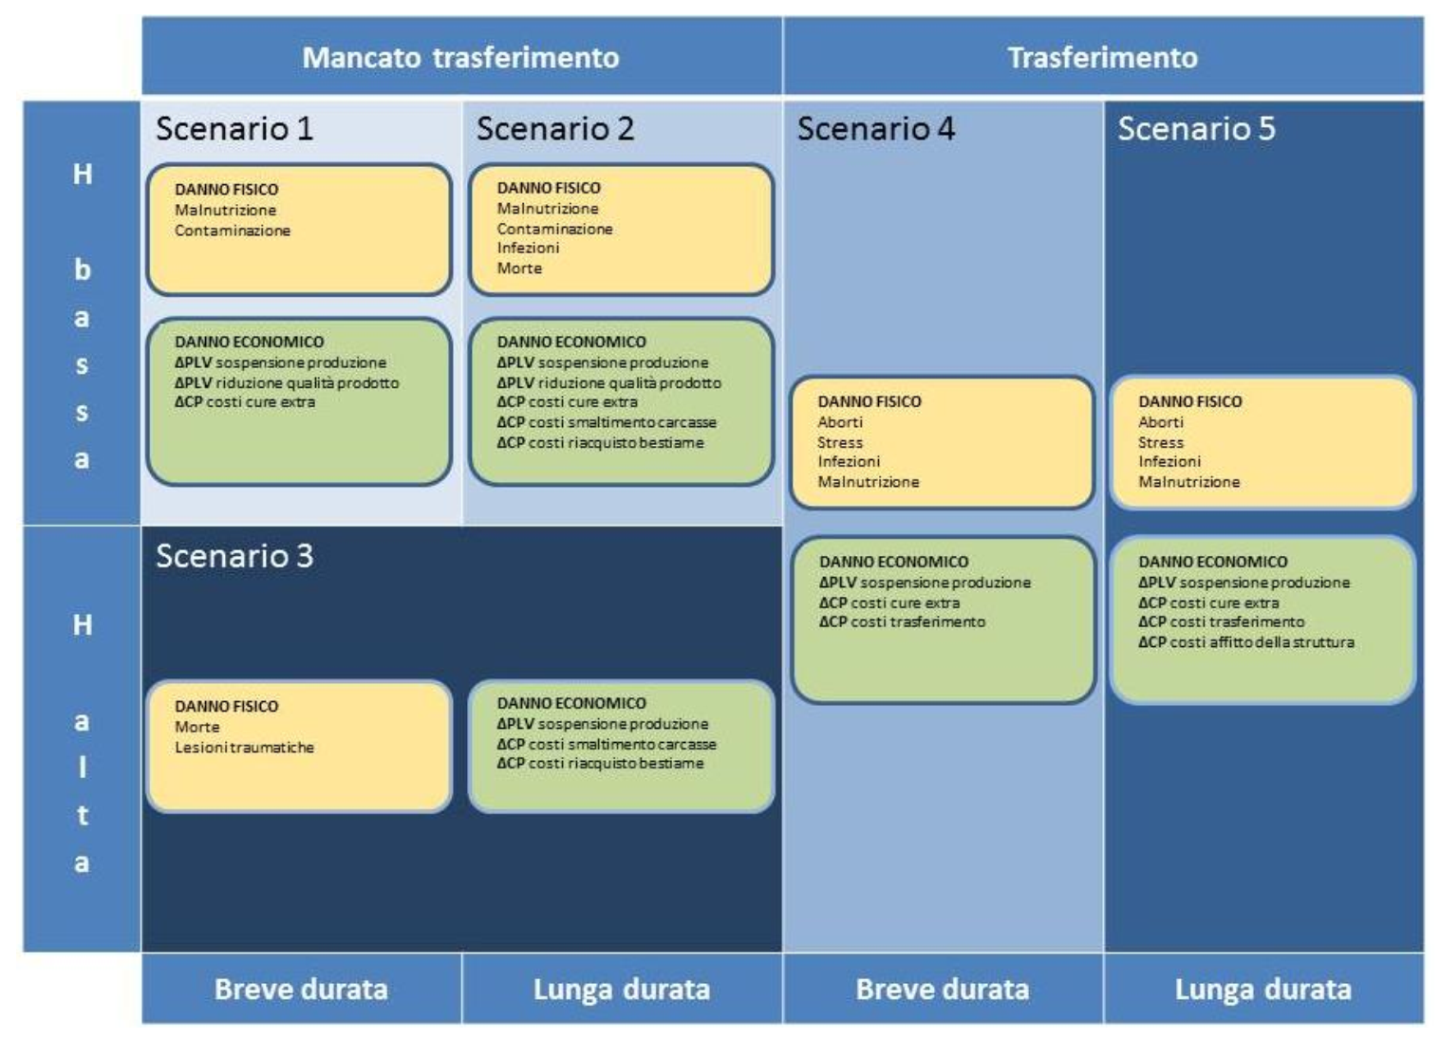
AGRIDE-l: un modello di danno per il settore zootecnico
Produzione del latte negli allevamenti bovini
Costruzione del modello concettuale
Analisi dello Scenario 0
(composizione media di stalla e bilancio aziendale)
Analisi degli scenari in caso di
evento,in funzione delle caratteristiche
dello stesso e della strategia adottata
dall’allevatore
A.R. Scorzini

Slide 18
Conclusioni
Punti di forza di AGRIDE
Modello concettuale idoneo ad essere applicato in diversi contesti geografici ed economici → trasferibilità ed adattabilità garantite dall’aver espresso il danno in funzione delle fasi vegetative delle colture + ipotesi alla base della modellazione e input necessari dichiarate esplicitamente
AGRIDE come combinazione di un modello per la valutazione del danno fisico e un modello economico che permette di stimare le perdite subite dall’azienda agricola
AGRIDE come strumento per la mappatura del danno (e rischio) alluvionale
Possibili applicazioni di AGRIDE
Mappatura del danno (e rischio) alluvionale per PGRA
Strumento a supporto delle CBA per la scelta delle misure di mitigazione
Strumento a supporto delle scelte decisionali delle aziende agricole verso pratiche colturali più resilienti
A.R. Scorzini

Slide 19
Conclusioni
Sviluppi futuri
Migliore comprensione di alcuni meccanismi di danneggiamento → ad esempio, modellazione del danno al suolo ed effetti sulle colture o influenza dei parametri idraulici sulla diminuzione della qualità della produzione
Validazione del modello (necessità di dati ex-post per la validazione)
Estensione del modello ad altre tipologie colturali (es. piante perenni) e ad altre componenti dell’azienda agricola (implementazione modello concettuale bestiame; scorte; attrezzature e macchinari; strutture e infrastrutture aziendali)
A.R. Scorzini

